Slide 1
Programavimo pagrindai

Slide 2
Programos ir failai
Programinės įrangos pagrindą sudaro programos ir failai:
Programos
Instrukcijų rinkiniai kompiuteriui
Keičia failus
Failai
Talpina programų informaciją
Talpina programų instrukcijas

Slide 3
Java programos vykdymas
Programa kompiliuojama Java Compileriu, esančiu JDK instaliacijoje
Programos instrukcijos išverčiamos į Java bytecode instrukcijas su JVM, esančiu JRE instaliacijoje
JDK savyje turi ir JRE instaliaciją
JDK - Java Development Kit
JRE - Java Runtime Environment
JVM - Java Virtual Machine

Slide 4
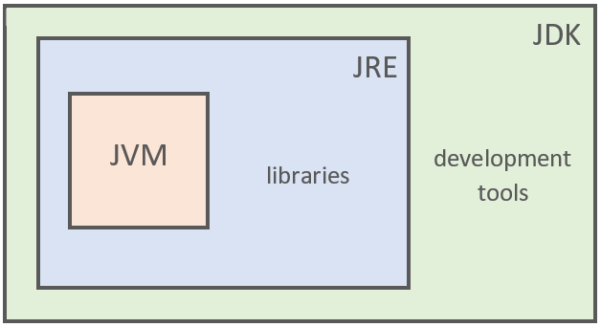
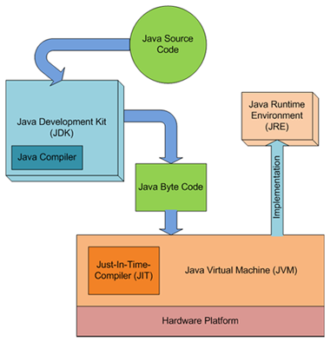
JDK struktūra
JVM programa yra pritaikyta kiekvienai operacinei sistemai, todėl Java bytecode veiks kiekviename įrenginyje

Slide 5
Kodėl Java?
Panaudojimas
Privalumai
Web programų kūrimas
Mobiliųjų aplikacijų kūrimas (Kotlin)
Verslo programų kūrimas - Desktop
IoT programų kūrimas
Game development
Programos nepriklausomos nuo OS
Object-Oriented Programming
Saugumas
Patikimumas

Slide 6
Demonstracija
Teksto redaktoriaus pagalba sukurkime pirmąjį Java failą
javac naudojama kodo kompiliavimui
java naudojama kodo vykdymui

Slide 7
Maven
Automatinio kompiliavimo įrankis. Su Maven galima:
Sugeneruoti projekto failus
Automatizuoti testavimo procesą
Sukompiliuoti ir supakuoti projektą
Įterpti plugin’us į projektą

Slide 8
Maven komandos
mvn archetype:generate - generuoja projekto failus
mvn clean compile - automatiškai sukompiliuoja visus projekto failus
mvn clean package - automatiškai supakuoja projektą ir sugeneruoja .jar failą
mvn exec:java - vykdo Java programą naudojantis exec pluginu

Slide 9
GUI vs Terminal
Lengviau ieškoti Maven komandų, negu kokius mygtukus paspausti
Naudojant Maven komandas, galima automatizuoti kompiliavimo procesą
Nemokant Maven komandų, GUI naudoti yra paprasčiau
Geriausia žinoti abu naudojimo būdus ir naudoti juos pagal situaciją

